Slide 1
ФЕДЕРАЛЬНОЕ ГОСУДАРСТВЕННОЕ БЮДЖЕТНОЕ ОБРАЗОВАТЕЛЬНОЕ УЧРЕЖДЕНИЕ ВЫСШЕГО ПРОФЕССИОНАЛЬНОГО ОБРАЗОВАНИЯ «ОМСКИЙ ГОСУДРАСТВЕННЫЙ АГРАРНЫЙ УНИВЕРСИТЕТ ИМЕНИ П.А. СТОЛЫПИНА»
"Омичи-герои:
Александр Терентьевич Алтунин"
Выполнил студент 1-го курса:
Кашин Алексей Александрович

Slide 2
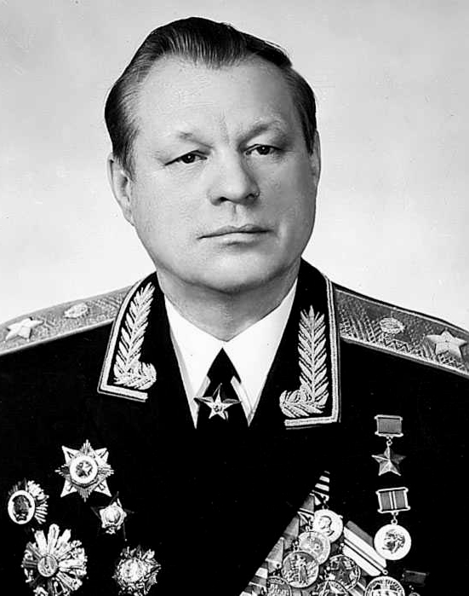
Родился в деревне Стеклянка Калачинского уезда Омской губернии в семье крестьянина. Русский.
Окончил 8 классов средней школы в селе Изылбаш (ныне село Иртыш) Черлакского района на родине в 1937 году. Работал счетоводом Молотовского районного финансового отдела в селе Молотово (ныне село Иртыш), секретарём Ермоловского сельского совета (село Ермоловка Калачинского района Омской области). Занимался в местном отделении Осоавиахима.
В Красной армии с августа 1939 года. Направлен на учёбу в Омское военное пехотное училище, в феврале 1940 года с частью курсантов переведён в только что созданное Новосибирское военно-пехотное училище. Окончил его 10 июня 1941 года, к новому месту службы в Харьковский военный округ прибыл 22 июня 1941 года.

Slide 3
Великая Отечественная война
Сначала лейтенант Алтунин был назначен заместителем командира миномётной роты по политчасти 720-го стрелкового полка в 162-й стрелковой дивизии 25-го стрелкового корпуса. Через несколько дней дивизия была погружена в эшелоны и направлена на витебское направление. С первых дней июля 1941 года — в боях Великой Отечественной войны в составе Западного фронта, командовал миномётной ротой в оборонительных боях восточнее Витебска, под Ярцевом в Смоленской области. Был тяжело ранен. После выздоровления с сентября 1941 года — командир учебной стрелковой роты 65-й запасной стрелковой бригады Северо-Кавказского военного округа. В ноябре 1941 года стал командиром роты в 633-м стрелковом полку 157-й стрелковой дивизии Закавказского фронта. В декабре 1941 года в составе дивизии высадился в первом эшелоне десанта в Феодосию в ходе Керченско-Феодосийской десантной операции, через три дня упорных наступательных боёв был вновь тяжело ранен, после второго ранения А. Т. Алтунин очнулся лишь в кузове грузовика, который вез раненых обратно в Феодосию, а оттуда уже был на корабле отправлен в госпиталь, в период нахождения в госпитале заболел тифом. Это ранение спасло ему жизнь, так как получившие подмогу гитлеровцы в живых из десантников никого не оставили; именно боевым друзьям Алтунина, погибшим под Старым Крымом, и поставлен обелиск на второй речке — на месте их расстрела.

Slide 4
После выздоровления с апреля 1942 года — командир учебной пулемётной роты и заместитель командира учебного батальона запасного стрелкового полка в Сталинградском военном округе, заместитель командира учебного батальона запасного стрелкового полка и 21-го отдельного запасного офицерского полка Южно-Уральского военного округа. На фронт вернулся только в ноябре 1943 года, офицер оперативного отдела 197-й стрелковой дивизии в составе 11-й армии 1-го Белорусского фронта. Участвовал в Гомельско-Речицкой наступательной операции. С марта 1944 года — командир стрелкового батальона в составе 3-й гвардейской армии на 1-м Украинском фронте. В ходе Львовско-Сандомирской операции батальон капитана Алтунина отличился при прорыве обороны врага и освобождении города Владимир-Волынский. 29 июля 1944 года во главе батальона переправился через Вислу у села Доротка в Польше, захватил плацдарм. Умело организовав оборону, свыше 40 дней вёл бой на плацдарме, отвлекая силы противника от основного Сандомирского плацдарма. В сентябре 1944 года уцелевшие 40 бойцов во главе с Алтуниным по приказу командования оставили плацдарм и соединились с основными силами. За эту операцию капитану Алтунину присвоено звание Героя Советского Союза, а также его были удостоены ещё три бойца из его батальона.
С ноября 1944 года — заместитель командира 889-го стрелкового полка, тогда же ему было присвоено воинское звание майор. Участвовал в Висло-Одерской и Нижне-Силезской наступательных операциях кампании 1945 года. В марте отозван с фронта для учёбы в академии.

Slide 5
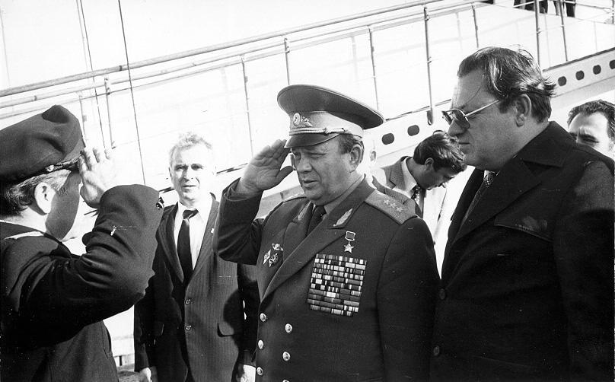

Slide 6
Послевоенный период
В 1948 году окончил Военную академию имени М. В. Фрунзе. В 1948—1955 годах служил в частях Туркестанского военного округа в городе Термезе, был помощником начальника и начальником оперативного отделения штаба стрелковой дивизии, начальником штаба — заместителем командира 50-й гвардейской мотострелковой дивизии. В 1957 году окончил Военную академию Генерального штаба. Продолжал службу в Белорусском военном округе — с января 1958 года — заместитель командира, с июня того же года — командир 120-й гвардейской мотострелковой дивизии. С июня 1961 года — начальник штаба 11-й гвардейской армией Прибалтийского военного округа. С января 1964 года служил в Генеральном штабе Вооружённых сил СССР: заместитель и первый заместитель начальника Оперативного управления Главного оперативного управления. С марта 1966 года — командующий 11-й гвардейской армией Прибалтийского военного округа. С июня 1968 года — командующий войсками Северо-Кавказского военного округа.

Slide 7
С октября 1970 года — начальник Главного управления кадров Министерства Обороны СССР. С июля 1972 года — начальник Гражданской обороны СССР — заместитель Министра обороны СССР. Воинское звание генерал армии присвоено 16 февраля 1977 года. Будучи уже заместителем Министра обороны, начальником штаба Гражданской Обороны СССР, А. Т. Алтунин посетил места своей боевой юности, в том числе и Старый Крым. Именно в этот приезд ему и было присвоено звание «Почетный гражданин г. Старый Крым». Генерал армии подарил городу, за который пролил свою кровь, микроавтобус, а совхозу «Старокрымский» — автобус «Кубань».
В 1986 году произошла Авария на Чернобыльской АЭС, которая вскрыла неготовность войск Гражданской обороны СССР к оперативным действиям по ликвидации масштабных техногенных и природных катастроф. В СССР главной задачей Гражданской обороны всегда являлась подготовка к действиям на случай масштабной войны с применением ядерного оружия. Хотя такое положение дел сложилось задолго до Алтунина и на самом высшем уровне — он был обвинён в выявленных недостатках Гражданской обороны, в июле 1986 снят с должности и назначен военным инспектором-советником в Группе генеральных инспекторов Министерства Обороны СССР.

Slide 8
Член ЦК КПСС с 1976 года. Депутат Совета Национальностей Верховного Совета СССР 8—11-го созывов (1970—1989) от Чечено-Ингушской АССР. В Верховный Совет 9 созыва избран от Грозненского сельского избирательного округа № 672 Чечено-Ингушской ССР; член Комиссии по товарам народного потребления Совета Национальностей. Жил в Москве. Автор мемуаров.
Александр Терентьевич Алтунин умер 15 июля 1989 года от инфаркта. Похоронен в Москве на Новодевичьем кладбище (11 уч. 1 ряд).
Мемориальные доски установлены в Москве на здании МЧС России и на доме, где жил Алтунин (улица Мосфильмовская, дом 11, корпус 4).
Семья:
Жена — Алтунина Полина Дмитриевна (1923—2010).
Сыновья — Александр Александрович (умер в 2011 году) и Юрий Александрович. Внучки — Алтунина Ирина Александровна и Миронова Мария Юрьевна.
Правнуки - Алтунин Максим Максимович и Каракулина Александра Геннадьевна.

Slide 9
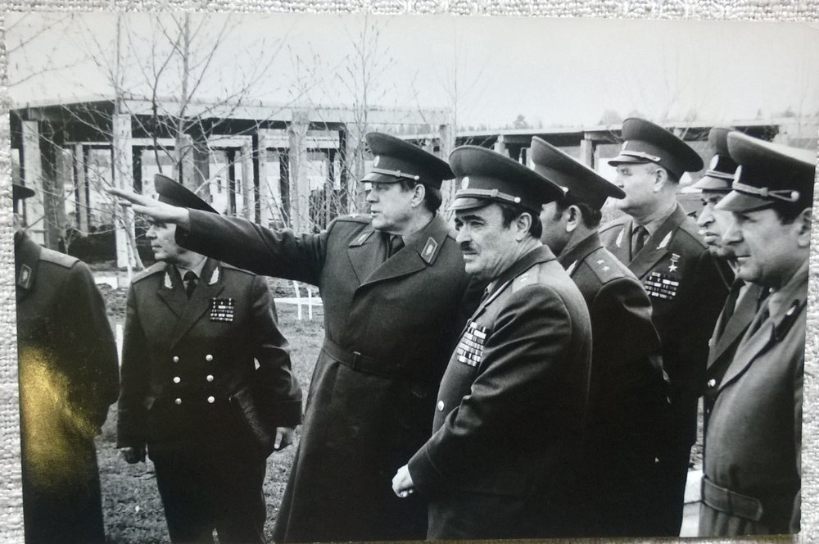
Воинские звания
Лейтенант (10.06.1941)
Старший лейтенант (7.04.1943)
Капитан (29.06.1944)
Майор (28.09.1944)
Подполковник (21.02.1950)
Полковник (12.10.1953)
Генерал-майор (7.05.1960)
Генерал-лейтенант (23.02.1967)
Генерал-полковник (21.02.1969)
Генерал армии (16.02.1977)

Slide 10
